Slide 1
誰是算數小天才
作業一
資管四 王松億

Slide 2
動機
符合到目前老師上課所教過的知識
小時候常玩的小遊戲

Slide 3
構想解說
透過陣列去儲存每位玩家的得分、暱稱等資訊，並用迴圈來達成每位玩家輪流進行答題的目的，其中用 if/else 判斷玩家的回答是否與正確解答一致，題目隨機產生，最後算出最高得分並顯示於 console 上。

Slide 4
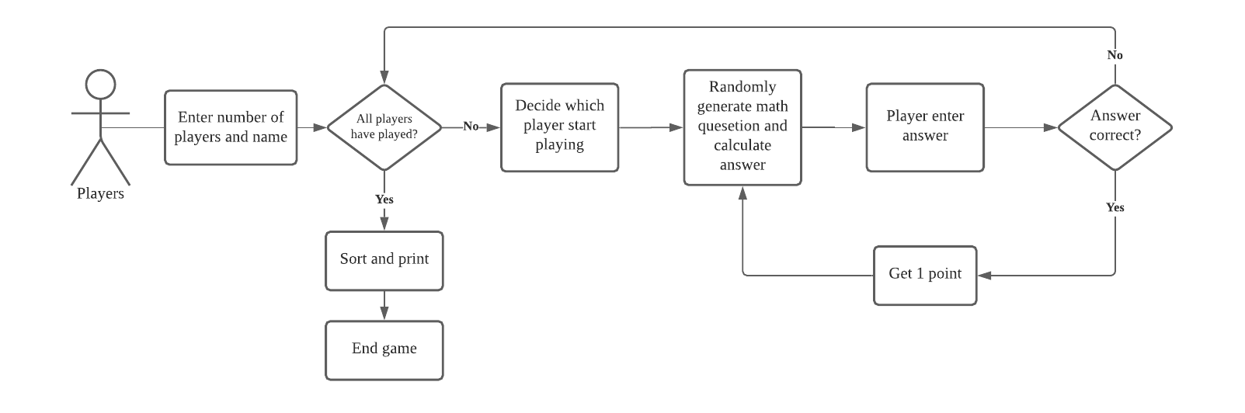
流程圖

Slide 5
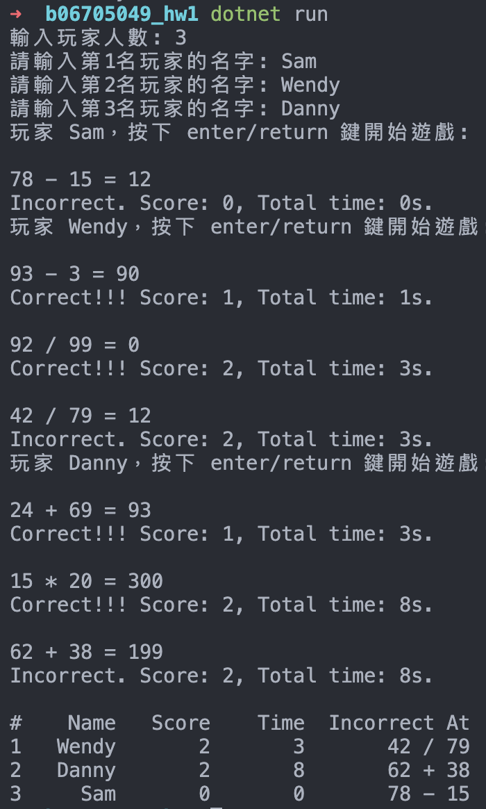
程式執行結果範例
模擬3名玩家比賽
最終由第2名玩家Wendy獲得
冠軍

Slide 6
使用到的函式庫
System.Timers.Timer: 用來計時
Random: 用來隨機產生題目

Slide 7
學習心得
因為之前有學過一點基礎的程式設計，這堂課主要帶給我的幫助是讓我多了解另一種程式語言，我也體會到 C# 的幾個優點，像是他很像是 C++ 但是卻沒有像 C++ 那樣需要嚴謹的格式，相反得 C# 比較彈性一點。而從這次的作業裡我也真正的使用 C# 撰寫出一個簡單的小遊戲出來，讓我著實獲得了成就感，使我能繼續學習程式語言。然而，我在這次作業中也遇到了幾個困難，像是語法的不熟悉使得我必須要花很多時間上網查 document ，然後也一度糾結在是否需要自定義一個 function 還是直接寫在 main 裡面就好這種煩惱中，不過還好有上老師的課程才知道很多關於程式設計會碰到的概念性的問題，讓我這次趕在最後關頭把作業一寫出來。而在下次的作業二我也打算延續這次作業一的成果進行更多的延伸，甚至一路延伸到期末專案中，期望未來的我能夠寫出一個有深度的程式來！

